Slide 2
Inhoud
Lesdoel
Sociale en persoonlijkheidsontwikkeling
Egocentrisme
Normbesef
Koppigheidsfase
  Aandachtspunten
Emotionele ontwikkeling
Afsluiting

Slide 3
Lesdoelen
Studenten kennen de sociale en persoonlijkheidsontwikkeling van de peuter.
Studenten kennen de emotionele ontwikkeling van de peuter.

Slide 4
Sociale en persoonlijkheidsontwikkeling
Peuters spelen niet met elkaar, maar naast elkaar.
Peuters begrijpen steeds mee en stellen daarom veel waarom vragen.

Slide 5
Sociale ontwikkeling
Egocentrisme
Peuter is aan het ontdekken.
Zelfbesef groeit (bijvoorbeeld als hij snapt dat hij de persoon die de bal weggooit).
Ik besef – egocentrisme – geen ruimte voor anderen.

Slide 6
Sociale en persoonlijkheidsontwikkeling
Normbesef
Normbesef is het gevoel voor goed en kwaad.
Normbesef gaat zich ontwikkelen als hij het zelfbesef heeft ontwikkelt (eerst jezelf kennen, dan pas weet je wat je goed doet of juist niet).

Slide 7
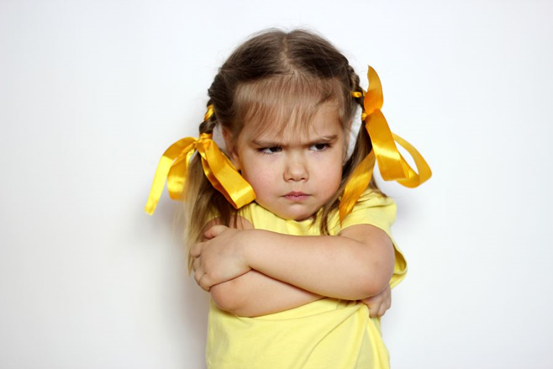
Sociale en persoonlijkheidsontwikkeling
Koppigheidsfase wordt ook wel de peuterpuberteit genoemd.
De peuter ontdekt dat hij soms iets anders wil dan anderen.
Verzet tegen ouders
Alles zelf willen doen.
Is geen opzet (!!)
Ga vooral niet de ‘baas’ hierover spelen, maar help de peuter een beetje.

Slide 8

Aandachtspunten koppigheidsfase
Geef de peuter ruimte om zelf dingen te doen.
Geef opties (wat wil je op je boterham, welke broek wil je aan).
Overgangen aankondigen (van spelen naar eten, op tijd aangeven).
Blijf zelf rustig.
Ga geen machtsstrijd aan.
Afleiden helpt.

Slide 9
Emotionele ontwikkeling
Sterke emoties
Veel driftbuien, gilbuien, slaan of bijten.
Oorzaak hiervan is vaak het niet kunnen uitleggen (woorden geven aan) van wat hij wil of voelt.
Hardhandig knuffelen doen peuters omdat ze nog niet weten hoe hard/pijn iets is. Leer dit de peuters aan, zonder te zeggen dat stout zijn.

Slide 10
Afsluiting les.
Aantekeningen opslaan.
Behaald lesdoel:
Studenten kennen de sociale en persoonlijkheidsontwikkeling van de peuter.
Studenten kennen de emotionele ontwikkeling van de peuter.

